Slide 1
Mövzu № 11/1. Daxili işlər sahəsində dövlət idarəetməsi
PLAN:
Daxili işlər sahəsində dövlət idarəet-məsinin anlayışı, əsas məqsədi və təşkilati - hüquqi formaları.
Daxili İşlər Nazirliyi (DİN) - daxili işlər sahəsində dövlət idarəetməsini bilavasitə həyata keçirən mərkəzi icra hakimiyyəti orqanı kimi.

Slide 2
Sual 1. Daxili işlər sahəsində dövlət idarəetməsinin anlayışı, əsas məqsədi və təşkilati - hüquqi formaları
Daxili işlər sahəsində dövlət idarə-etməsi - ictimai qaydanın qorunması və ictimai təhlükəsizliyin təmin edilməsi, insan və vətəndaş hüquq və azadlıqla-rının mühafizəsi, onların cinayət və di-gər hüquqazidd qəsdlərdən qorunması, həmçinin yol hərəkəti təhlükəsizliyinin təşkili üzrə səlahiyyətli subyektlərin icraedici-sərəncamverici fəaliyyətidir.

Slide 3
Daxili işlər sahəsində dövlət idarəetməsinin əsas məqsədi
Daxili işlər sahəsində dövlət idarə-etməsinin əsas məqsədi - ölkədə hüquq qaydası və qanunçuluğun təmin edilməsi, vətəndaşların, idarə, müəssisə və təşkilatların hüquq, azadlıq və qanuni məna-felərinin mühafizə edilməsidir.

Slide 4
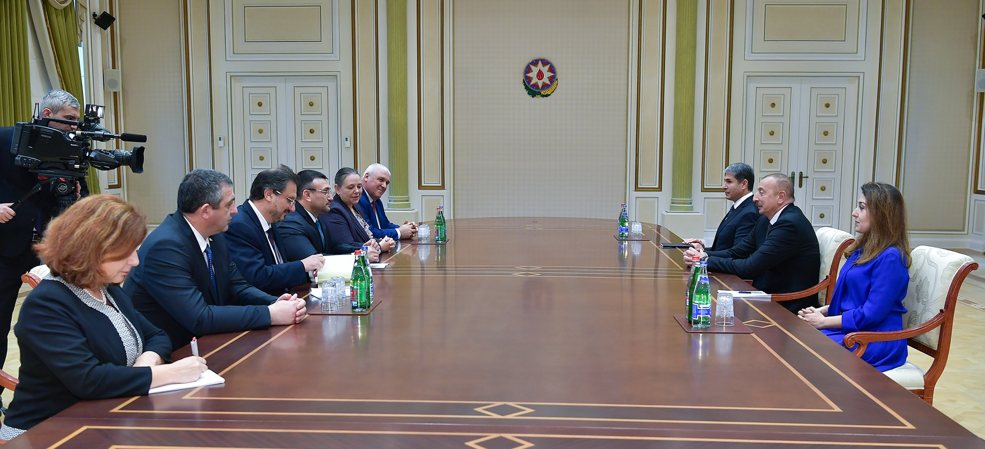

Slide 5
Daxili işlər sahəsində dövlət idarəetməsinin təşkilati - hüquqi formaları
inzibati fəaliyyət
cinayət-prosessual fəaliyyət
əməliyyat- axtarış fəaliyyəti

Slide 6
Sual 2. DİN - daxili işlər sahəsində dövlət idarəetməsini bilavasitə həyata keçirən mərkəzi icra hakimiyyəti orqanı kimi
Daxili İşlər Nazirliyi - ictimai qay-danın və ictimai təhlükəsizliyin təmin edilməsi, cinayətlərin qarşısının alın-ması və açılması sahəsində qanun-vericiliklə müəyyən edilmiş səla-hiyyətləri həyata keçirən mərkəzi icra hakimiyyəti orqanıdır.

Slide 7
DAXİLİ İŞLƏR NAZİRLİYİNİN FUNKSİYALARI
DİN-in funksiyalarına aiddir:
ictimai qaydanın və ictimai təhlükəsizliyin təmin olunması işinin təşkili;
cinayətlərin və digər hüquqpozmaların qarşısının alınması, cinayətlərin açılması işinin və istintaqın təşkili;
yol hərəkəti təhlükəsizliyinin təmin edil-məsi işinin təşkili;
daxili qoşunların fəaliyyətinin təşkili.

Slide 8
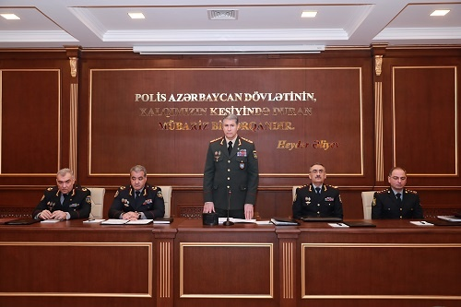

Slide 10
Daxili işlər nazirinin səlahiyyətləri
Nazirliyin işinin təşkil edilməsi;
təkbaşçılıq prinsipi əsasında daxili işlər orqanlarının və daxili qoşunların fəaliyyətinə rəhbərlik edilməsi;
müavinləri arasında vəzifə bölgüsünün aparılması;
müavinlərinin məsuliyyət dərəcəsinin və səlahiyyətlərinin müəyyən edilməsi və s.

Slide 11
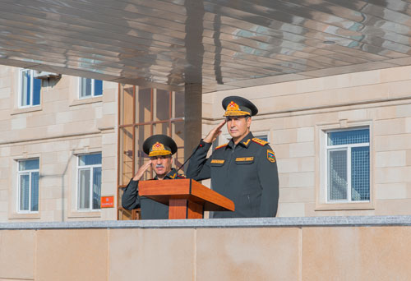

Slide 12
Nazirliyin aparatının struktur böl-mələrinin və tabeliyində olan qurum-ların əsasnamələrini təsdiq edir, tabe-liyində olan hüquqi şəxslərin nizam-namələrini isə təsdiq edilməsi üçün müəyyən olunmuş qaydada təqdim edir;
Nazirlik sisteminə daxil olan xidmət-lərin, o cümlədən baş idarələrin, şəhər, rayon polis orqanlarının yaradılması və ləğv edilməsinə dair AR Prezidentinə təkliflər verir;

Slide 13
ali hərbi və ali heyət rütbələrinin verilməsi barədə AR Prezidenti qarşısında vəsatət qaldırır, onunla razılaşdırmaqla Nazirliyin baş idarə və idarələrinin, ərazi və ixtisaslaşmış polis idarə və şöbələrinin, rəislərini vəzifəyə təyin və vəzifədən azad edir;
Polis Akademiyası rəisinin vəzifəyə təyin və vəzifədən azad edilməsi barədə Azərbaycan Respublikasının Prezidentinə təqdimat verir, Polis Akademiyası rəisinin müavinlərini vəzifəyə təyin və vəzifədən azad edir;
Polis Akademiyası rəisinin təqdimatı ilə Aka-demiyanın Elmi Şurasının tərkibini təsdiq edir və s.

